Slide 1
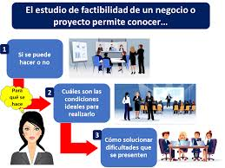
Factibilidad en Proyectos
La factibilidad de un proyecto es un análisis crucial que determina si un proyecto es viable desde diferentes perspectivas. Existen varios tipos de factibilidad que se deben considerar para evaluar la viabilidad de un proyecto. A continuación, se presentan los tipos de factibilidad más comunes, junto con ejemplos prácticos para facilitar su comprensión

Slide 2
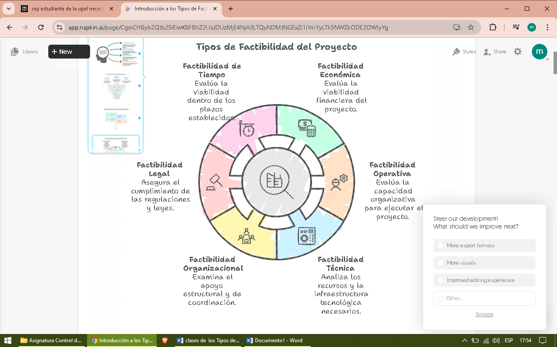
Tipos de Factibilidad

Slide 3
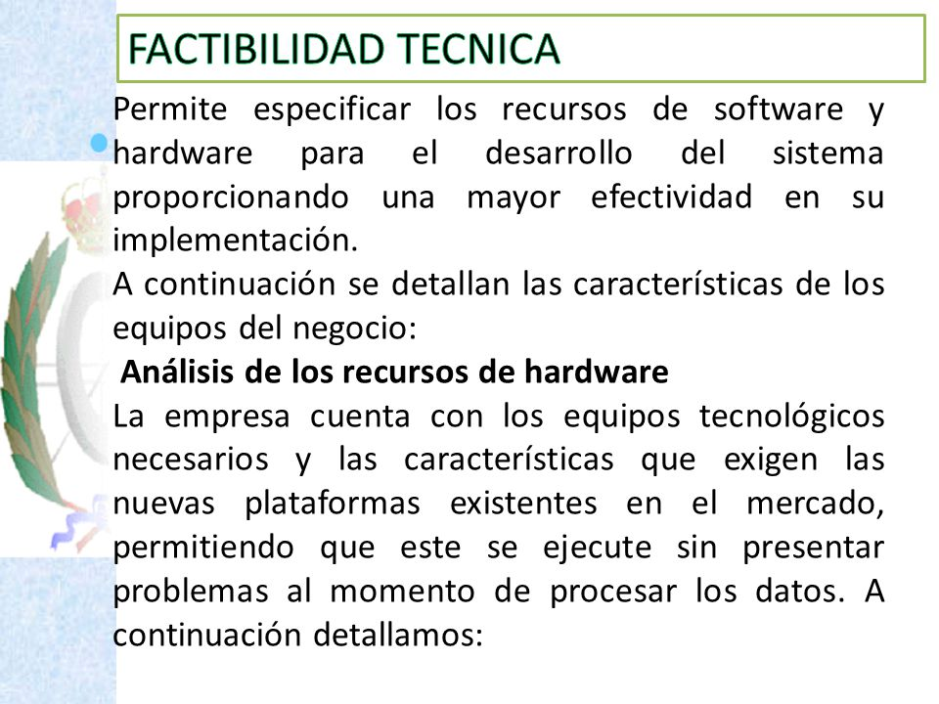
Tipos de Factibilidad

Slide 4
Factibilidad Económica
  Definición: Evalúa si el proyecto es rentable desde el punto de vista financiero. Incluye el análisis de costos, ingresos y formas de financiación.
  Objetivo: Asegurarse de que los beneficios superen a los costos.
  Ejemplo: Un proyecto de construcción de un edificio requiere un análisis detallado de los costos de materiales, mano de obra y financiamiento para determinar si el proyecto generará ganancias.
Factibilidad Operativa
  Definición: Se centra en la capacidad de la empresa para ejecutar el proyecto, considerando los procesos y recursos humanos disponibles.
  Objetivo: Evaluar si el personal está capacitado y si los procesos son sostenibles.
  Ejemplo: Un proyecto de implementación de un nuevo software requiere evaluar si el equipo de TI tiene las habilidades necesarias para su instalación y mantenimiento.

Slide 5
Factibilidad Técnica
  Definición: Analiza si la empresa dispone de la tecnología y los recursos técnicos necesarios para llevar a cabo el proyecto.
  Objetivo: Determinar si se cuenta con la infraestructura adecuada.
  Ejemplo: Un proyecto de desarrollo de un nuevo producto requiere evaluar si se tienen las máquinas y herramientas necesarias para su fabricación.
Factibilidad Organizacional
  Definición: Evalúa si la estructura organizativa es adecuada para apoyar el proyecto, incluyendo la coordinación entre departamentos.
  Objetivo: Asegurarse de que la estructura funcional facilita la ejecución del proyecto.
Ejemplo: Un proyecto de expansión de una empresa requiere evaluar si la estructura actual permite una buena comunicación y coordinación entre los diferentes departamentos

Slide 6
Factibilidad Legal
  Definición: Verifica si el proyecto cumple con las leyes y regulaciones aplicables.
  Objetivo: Evitar riesgos legales y asegurar el cumplimiento normativo.
  Ejemplo: Un proyecto de construcción debe cumplir con las normas de seguridad y medio ambiente locales.
Factibilidad de Tiempo
  Definición: Evalúa si el proyecto puede ser completado dentro del plazo establecido.
  Objetivo: Asegurarse de que el cronograma es realista y alcanzable.
  Ejemplo: Un proyecto de lanzamiento de un nuevo producto debe considerar si el tiempo disponible es suficiente para su desarrollo y marketing.

Slide 7
Ejemplo Práctico: Proyecto de Apertura de un Restaurante
Supongamos que se planea abrir un nuevo restaurante en una ciudad. Para evaluar su factibilidad, se deben considerar los siguientes aspectos:
Factibilidad Económica: Análisis de costos de alquiler, compra de equipo, suministros y personal, comparados con los ingresos esperados.
Factibilidad Operativa: Evaluación de la capacidad del personal para manejar el restaurante, incluyendo la preparación de alimentos y el servicio al cliente.
Factibilidad Técnica: Verificación de que se disponga de la cocina y equipo adecuados para preparar los platos ofrecidos.
Factibilidad Organizacional: Análisis de la estructura de gestión y cómo se coordinarán los diferentes departamentos (cocina, servicio, administración).
Factibilidad Legal: Cumplimiento de las normas de salud y seguridad alimentaria, así como de las licencias necesarias para operar.
Factibilidad de Tiempo: Evaluación de si el plazo para la apertura es realista, considerando la construcción, contratación de personal y obtención de permisos.

Slide 8
Factibilidad Organizacional: Análisis de la estructura de gestión y cómo se coordinarán los diferentes departamentos (cocina, servicio, administración).
Factibilidad Legal: Cumplimiento de las normas de salud y seguridad alimentaria, así como de las licencias necesarias para operar.
Factibilidad de Tiempo: Evaluación de si el plazo para la apertura es realista, considerando la construcción, contratación de personal y obtención de permisos

Slide 9
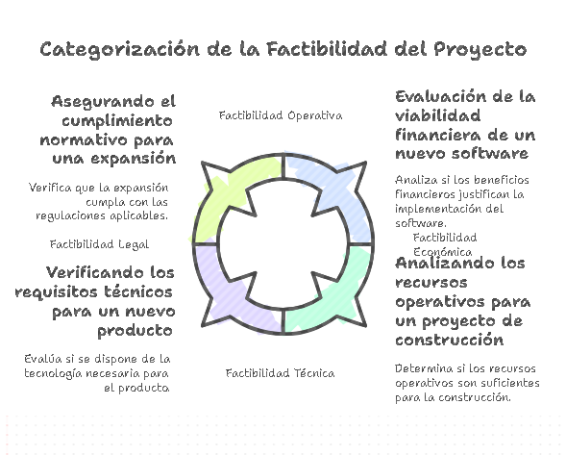

Slide 10
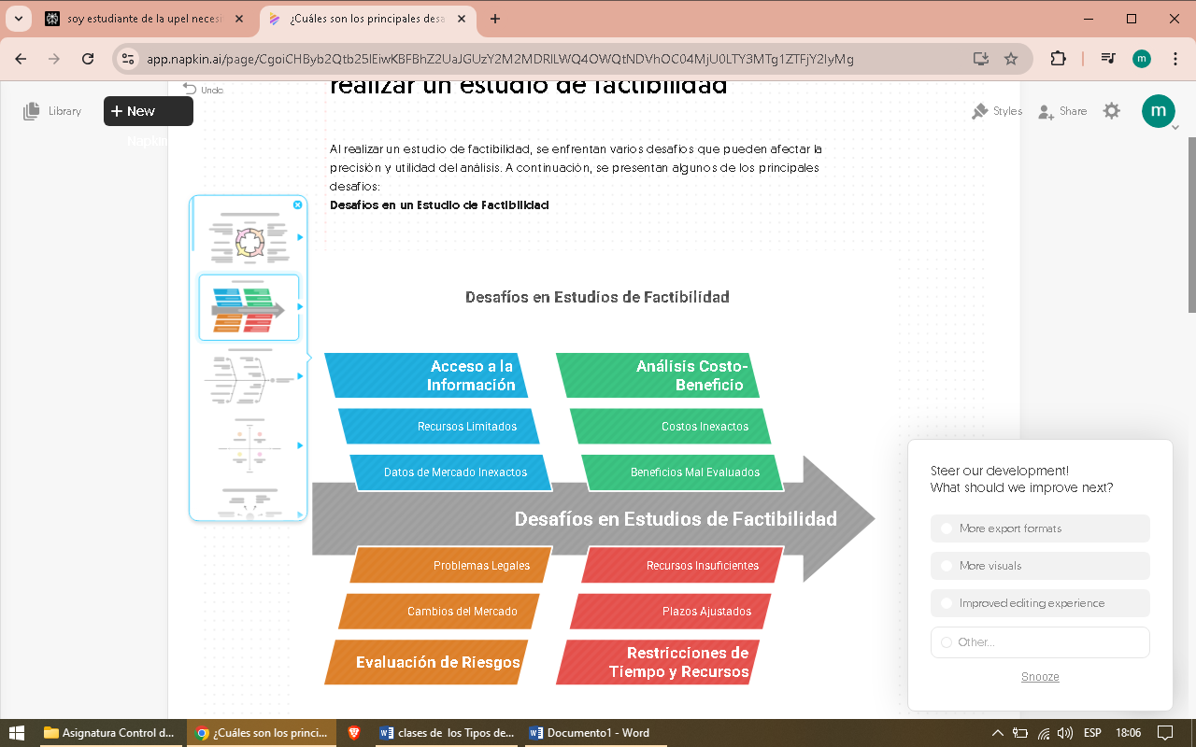
¿Cuáles son los principales desafíos al realizar un estudio de factibilidad
Al realizar un estudio de factibilidad, se enfrentan varios desafíos que pueden afectar la precisión y utilidad del análisis.

Slide 11
Acceso a Información Precisa
  Desafío: Obtener datos confiables y actualizados sobre el mercado, la competencia y los recursos disponibles.
  Impacto: La falta de información precisa puede llevar a conclusiones erróneas sobre la viabilidad del proyecto.
Evaluación de Riesgos y Limitaciones
  Desafío: Identificar y evaluar adecuadamente los riesgos potenciales, como cambios en el mercado o problemas legales.
  Impacto: No reconocer estos riesgos puede resultar en problemas durante la ejecución del proyecto
Análisis Costo-Beneficio
  Desafío: Realizar un análisis costo-beneficio preciso que considere todos los costos y beneficios potenciales.
  Impacto: Un análisis inexacto puede llevar a decisiones incorrectas sobre la rentabilidad del proyecto

Slide 12
Restricciones de Tiempo y Recursos
  Desafío: Completar el estudio dentro del plazo establecido y con los recursos disponibles.
  Impacto: Un estudio incompleto o retrasado puede afectar la toma de decisiones
Aspectos Legales y Regulatorios
  Desafío: Asegurarse de que el proyecto cumpla con todas las leyes y regulaciones aplicables.
Impacto: No cumplir con las normas legales puede resultar en sanciones o incluso en la cancelación del proyecto

Slide 13
Coordinación y Comunicación
  Desafío: Coordinar efectivamente con todas las partes interesadas y asegurar una comunicación clara.
  Impacto: La falta de coordinación puede generar desviaciones en el alcance o retrasos en la ejecución
Flexibilidad ante Cambios
  Desafío: Adaptarse a cambios en el entorno o en las condiciones del proyecto.
  Impacto: No ser flexible puede hacer que el proyecto se vuelva inviable si las condiciones cambian

Slide 14
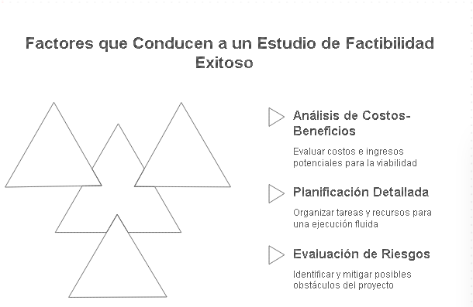

Slide 15
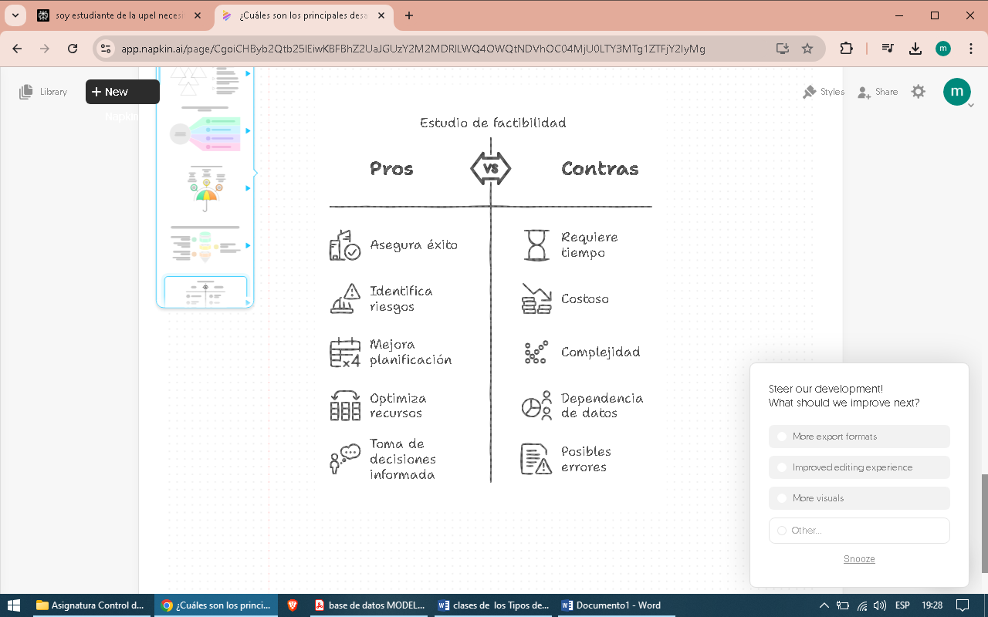
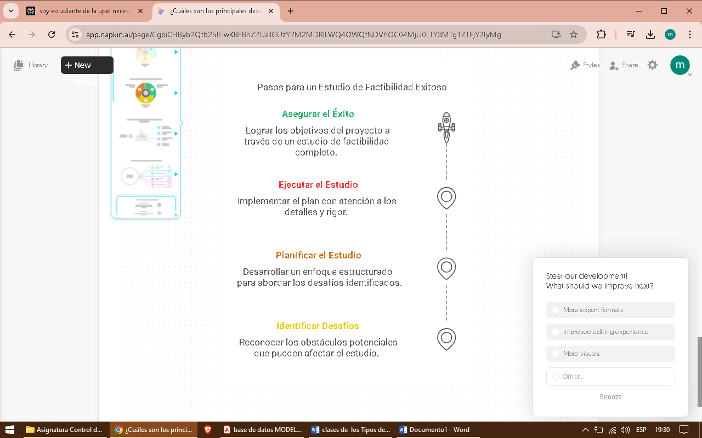

Slide 16
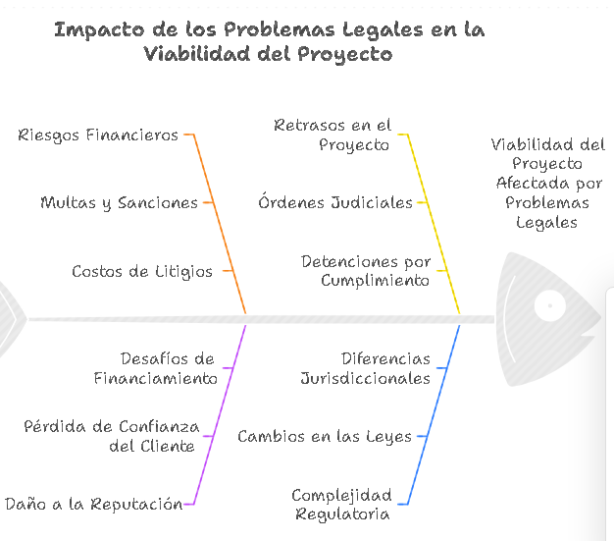

Slide 17
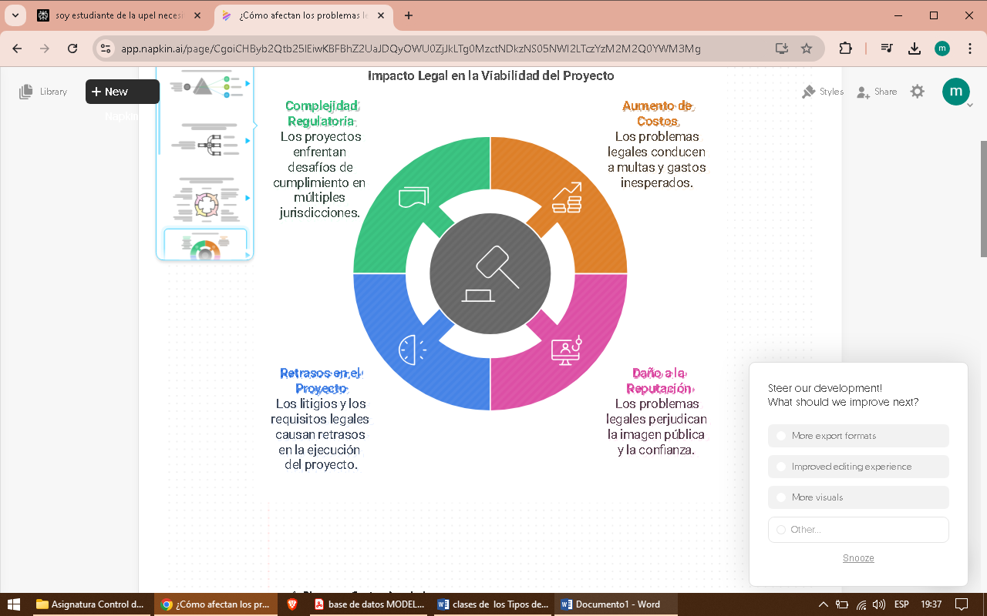

Slide 18
Qué papel juegan los recursos humanos en la factibilidad de un proyecto
Los recursos humanos juegan un papel crucial en la factibilidad de un proyecto, ya que su gestión efectiva es esencial para el éxito de cualquier iniciativa. A continuación, se detallan los aspectos clave en los que los recursos humanos influyen en la factibilidad de un proyecto:
Papel de los Recursos Humanos en la Factibilidad
Competencia y Motivación del Equipo
  Importancia: Un equipo competente y motivado es fundamental para ejecutar el proyecto de manera efectiva
  .
Impacto: La falta de competencias o motivación puede llevar a retrasos y problemas en la ejecución del proyecto

Slide 19
Qué papel juegan los recursos humanos en la factibilidad de un proyecto
Gestión de Roles y Responsabilidades
  Importancia: Asignar roles y responsabilidades claras a cada miembro del equipo es crucial para evitar confusiones y asegurar que todas las tareas se completen.
  Impacto: Una mala asignación de roles puede generar conflictos y afectar la productividad del equipo
Capacitación y Desarrollo
  Importancia: La capacitación continua es esencial para asegurar que el equipo tenga las habilidades necesarias para manejar nuevas tecnologías o procesos.
  Impacto: Sin capacitación adecuada, el equipo puede no estar preparado para enfrentar los desafíos del proyecto
Ambiente Laboral y Comunicación
  Importancia: Un ambiente laboral positivo y una comunicación efectiva entre los miembros del equipo son clave para mantener la motivación y resolver conflictos.
  Impacto: Un ambiente negativo puede afectar la moral del equipo y reducir su productividad

Slide 20
Qué papel juegan los recursos humanos en la factibilidad de un proyecto
Planificación de Recursos Humanos
  Importancia: Evaluar si se dispone de suficientes recursos humanos para completar el proyecto dentro del plazo establecido.
  Impacto: No tener suficientes recursos humanos puede llevar a retrasos o a una sobrecarga de trabajo en el equipo existente
Ejemplo Práctico
Proyecto: Implementación de un nuevo sistema de gestión de inventarios en una empresa de distribución.
Papel de los Recursos Humanos:
Competencia del Equipo: Se requiere un equipo con experiencia en sistemas de gestión de inventarios y habilidades en tecnología de la información.
Gestión de Roles: Asignar roles claros para la instalación, configuración y capacitación del personal en el uso del nuevo sistema.
Capacitación: Proporcionar capacitación adecuada para asegurar que el personal pueda manejar el sistema de manera efectiva

Slide 21
Planificación de Recursos Humanos
  Importancia: Evaluar si se dispone de suficientes recursos humanos para completar el proyecto dentro del plazo establecido.
  Impacto: No tener suficientes recursos humanos puede llevar a retrasos o a una sobrecarga de trabajo en el equipo existente
Ejemplo Práctico
Proyecto: Implementación de un nuevo sistema de gestión de inventarios en una empresa de distribución.
Papel de los Recursos Humanos:
Competencia del Equipo: Se requiere un equipo con experiencia en sistemas de gestión de inventarios y habilidades en tecnología de la información.
Gestión de Roles: Asignar roles claros para la instalación, configuración y capacitación del personal en el uso del nuevo sistema.
Capacitación: Proporcionar capacitación adecuada para asegurar que el personal pueda manejar el sistema de manera efectiva

